Slide 1
COMPEJIDAD COMPUTACIONAL

Slide 2
Índice
Complejidad computacional y asintótica
Ejemplos de complejidad asintótica
La notación O
Otras notaciones

Slide 3
Complejidad computacional
La complejidad representa la cantidad de recursos(temporales o de espacio) que necesita un algoritmo para resolver un problema y por tanto permite determinar la eficiencia de dicho algoritmo.
Entrada
Algoritmo
Salida

Slide 4
Complejidad computacional y asintótica
Para resolver un problema suele ser habitual disponer de varios algoritmos.
  Ejemplo: para obtener el mcd de dos números se puede:
    Cálculo de divisores
    Descomponer en sus factores primos
    Utilizar el Algoritmo de Euclides
El objetivo es elegir el algoritmo más eficiente de ellos

Slide 5
Complejidad computacional y asintótica
Regla: La elección del algoritmo nunca debería afectar a la corrección de la solución ni a la claridad (evitar algoritmos incomprensibles).
Excepción: A veces se eligen algoritmos aproximados o heurísticos porque la solución correcta resulta inmanejable. No alcanzan la solución óptima pero sí a una solución aceptable.
  Ejemplos:
    Algoritmo aproximado: Cálculo de la raíz cuadrada
    Heurística: Problema del viajante
Mito:
  La capacidad de computación es ilimitada, ¿por qué preocuparse de la eficiencia si siempre podemos encontrar un sistema más potente?
  Además está la Ley de Moore

Slide 6
Complejidad computacional y asintótica
Para comparar algoritmos se puede utilizar una medida del grado de dificultad del algoritmo: la complejidad computacional
COMPLEJIDAD COMPUTACIONAL
Indica el esfuerzo que hay que realizar para aplicar un algoritmo y lo costoso que éste resulta.

Slide 7
Complejidad computacional y asintótica
Un algoritmo es más eficiente cuanto menos complejo sea
La eficiencia suele medirse en términos de consumo de recursos:
  Espaciales: cantidad de memoria que un algoritmo consume o utiliza durante su ejecución → Complejidad espacial
  Temporales: tiempo que necesita el algoritmo para ejecutarse→ Complejidad temporal
  Otros: utilización de CPU, utilización de periféricos, tiempo y coste de implementación...

Slide 8
Complejidad computacional y asintótica
Objetivo: encontrar algoritmos con la menor complejidad espacial y temporal
  Menor complejidad espacial suele implicar mayor complejidad temporal
Nos centraremos en complejidad temporal por ser el recurso más crítico

Slide 9
Complejidad computacional y asintótica
Factores que influyen en la complejidad
  Tamaño del problema
  Naturaleza de los datos de entrada
  Recursos hardware y software

Slide 10
Complejidad computacional y asintótica
Factores que influyen en la complejidad
  Tamaño del problema: magnitud(es) que al aumentar incrementan la complejidad del algoritmo.
    Ejemplos:
    Ordenación de un vector: número de elementos
    Factorizar un número en sus factores primos: valor del número

Slide 11
Complejidad computacional y asintótica
Factores que influyen en la complejidad
  Naturaleza de los datos de entrada: en función de cuáles sean los datos del problema se ejecutarán o no determinadas instrucciones de decisión y será distinto el número de iteraciones de los bucles → el problema se resolverá en más o en menos tiempo.
    Ejemplo:
    buscar en un vector el valor que está almacenado en la primera celda resulta trivial en la búsqueda lineal.

Slide 12
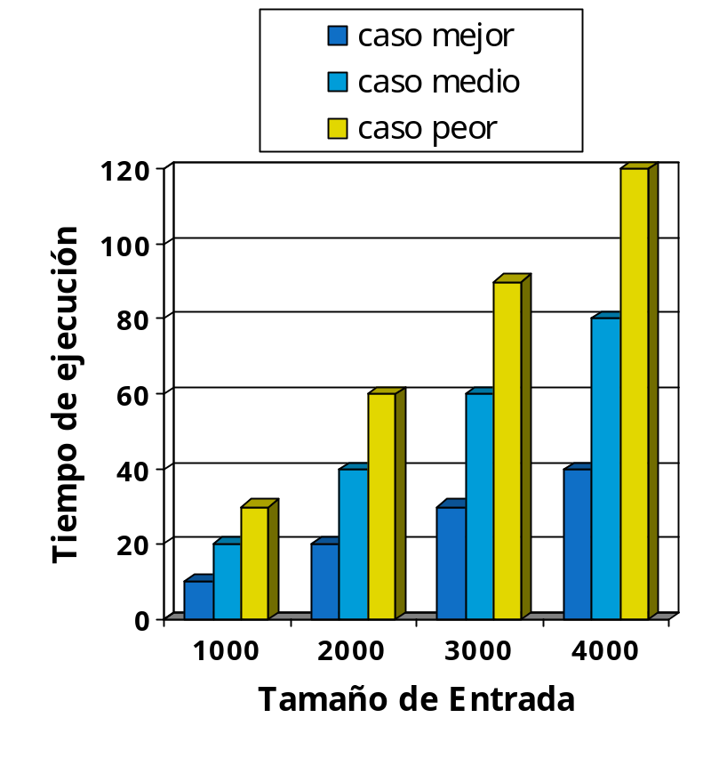
Complejidad computacional y asintótica
Factores que influyen en la complejidad
  Naturaleza de los datos de entrada:
    Caso mejor: los datos de entrada consumen el mínimo
    Caso peor: los datos de entrada consumen el máximo (cota superior).
    Caso promedio: los datos se distribuyen de forma aleatoria. Difícil de calcular.

Slide 13
Complejidad computacional y asintótica
Enfoques para medir la complejidad de un algoritmo:
  Enfoque empíricos o a posteriori
  Enfoque teórico o a priori.

Slide 14
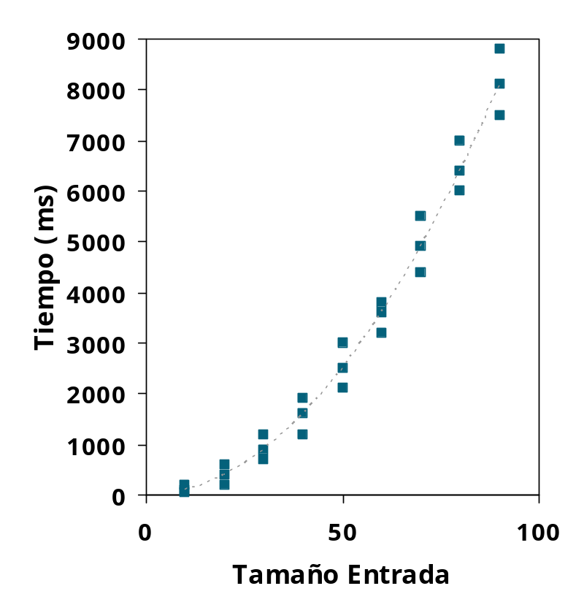
Complejidad computacional y asintótica
Enfoque empíricos o a posteriori
Escribir un programa que implemente el algoritmo, por ejemplo en Java.
Ejecutar el programa con entradas de tamaño y composición variadas
Usar un método como System.currentTimeMillis() para obtener una medida exacta del tiempo de ejecución real
Trazar los resultados

Slide 15
Complejidad computacional y asintótica
Enfoque teóricos o a priori
Utilizar una descripción de alto nivel del algoritmo (v.g. en pseudocódigo)
Determinar, matemáticamente, la cantidad de recursos necesarios para ejecutar el algoritmo
Obtener una función genérica f(n) que permita hacer predicciones sobre la utilización de recursos, siendo n el tamaño del problema

Slide 16
Complejidad computacional y asintótica
Ventajas e inconvenientes
El estudio a posteriori requiere la implementación del algoritmo (mayor coste). El estudio a priori solo requiere de una descripción de alto nivel (pseudocódigo).
En el estudio a posteriori no tenemos la seguridad de los recursos que realmente se van a consumir si varían las entradas. El estudio a priori es independiente de los datos de entrada.
En el estudio a posteriori, los resultados sólo serán válidos para unas determinadas condiciones de ejecución. Es difícil extrapolar los resultados si se producen cambios en el hardware, sistema operativo, lenguaje utilizado, etc. El estudio a priori es independiente de las condiciones de ejecución.
El estudio a posteriori permite hacer una evaluación experimental de los recursos consumidos que no es posible en el estudio a priori.

Slide 17
Complejidad computacional y asintótica
Principio de invarianza:
  Dos implementaciones de un mismo algoritmo no diferirán más que en una constante multiplicativa.
  Si f₁(n) y f₂(n) son los tiempos consumidos por dos implementaciones de un mismo algoritmo, se verifica que:
    ∃ c, d ∈ R,
    f₁(n) ≤ c·f₂(n)
    f₂(n) ≤ d·f₁(n)
El estudio a posteriori trata con programas. El estudio a priori trata con algoritmos
⇓
Es preferible el estudio a priori

Slide 18
Complejidad computacional y asintótica
  COMPLEJIDAD ASINTÓTICA
  Consiste en el cálculo de la complejidad temporal a priori de un algoritmo en función del tamaño del problema, n, prescindiendo de factores constantes multiplicativos y suponiendo valores de n muy grandes
  No sirve para establecer el tiempo exacto de ejecución, sino que permite especificar una cota (inferior, superior o ambas) para el tiempo de ejecución de un algoritmo

Slide 19
Ejemplos de complejidad asintótica
Ejemplo en pseudocódigo:
    Buscar el máximo valor de un array
maximoArray(A)→máximo
Entrada A array de n enteros
Salida elemento máximo de A
INICIO
maxActual← A[0]
PARA i ← 1 HASTA n − 1 HACER
SI A[i] > maxActual
ENTONCES maxActual ← A[i]
DEVOLVER maxActual
FIN

Slide 20
Ejemplos de complejidad asintótica
Ejemplo en pseudocódigo: Operaciones primitivas
Cómputos básicos realizados por un algoritmo
Identificables en pseudocódigo
Muy independiente del lenguaje de programación
La definición exacta no es importante
Ejemplos:
  Evaluar una expresión
  Asignar un valor a una variable
  Indexar un array
  Llamar a un método
  Retornar un valor

Slide 21
Ejemplos de complejidad asintótica
Revisando el pseudocódigo, se puede estipular el número máximo de operaciones primitivas ejecutadas por un algoritmo, como una función del tamaño de la entrada
maximoArray(A)
INICIO
operaciones
maxActual ← A[0] 2
PARA i ← 1 HASTA n − 1 HACER 2 + n
SI A[i] > maxActual 2(n − 1)
ENTONCES maxActual ← A[i] 2(n − 1)
{ incrementar contador i } 2(n − 1)
DEVOLVER maxActual 1
FIN
Total 7n − 1

Slide 22
Ejemplos de complejidad asintótica
El algoritmo maximoArray ejecuta 7n − 1 operaciones primitivas en el peor de los casos
Se definen:
  a Tiempo tardado por la op. primitiva más rápida
  b Tiempo tardado por la op. primitiva más lenta
Sea T(n) el tiempo de ejecución real para el peor de los casos de maximoArray . Entonces:
a (7n − 1) ≤ T(n) ≤ b(7n − 1)
Por lo tanto, el tiempo de ejecución T(n) está acotado por dos funciones lineales

Slide 23
Ejemplos de complejidad asintótica
Un cambio en el entorno hardware/software
  Afecta a T(n) en un factor constante, pero
  No altera la tasa de crecimiento de T(n)
La tasa de crecimiento lineal del tiempo de ejecución T(n) es una propiedad intrínseca del algoritmo maximoArray

Slide 24
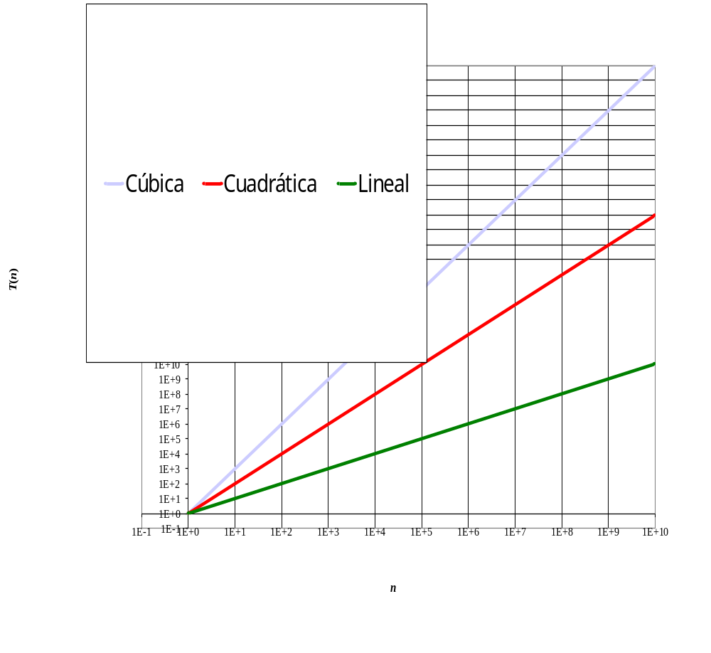
Ejemplos de complejidad asintótica
Tasa de crecimiento:
  Lineal ≈ n
  Cuadrática ≈ n²
  Cúbica ≈ n³
En un diagrama logarítmico, la pendiente de la línea corresponde a la tasa de crecimiento de la función

Slide 25
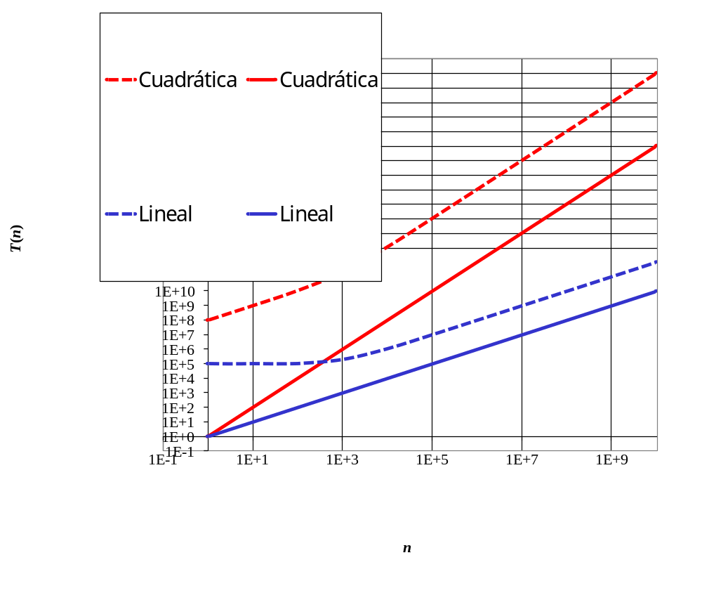
Ejemplos de complejidad asintótica
La tasa de crecimiento no se ve afectada por:
  factores constantes
  términos de orden menor
Ejemplos
  10²n + 10⁵ es una función lineal
  10⁵n² + 10⁸n es una función cuadrática

Slide 26
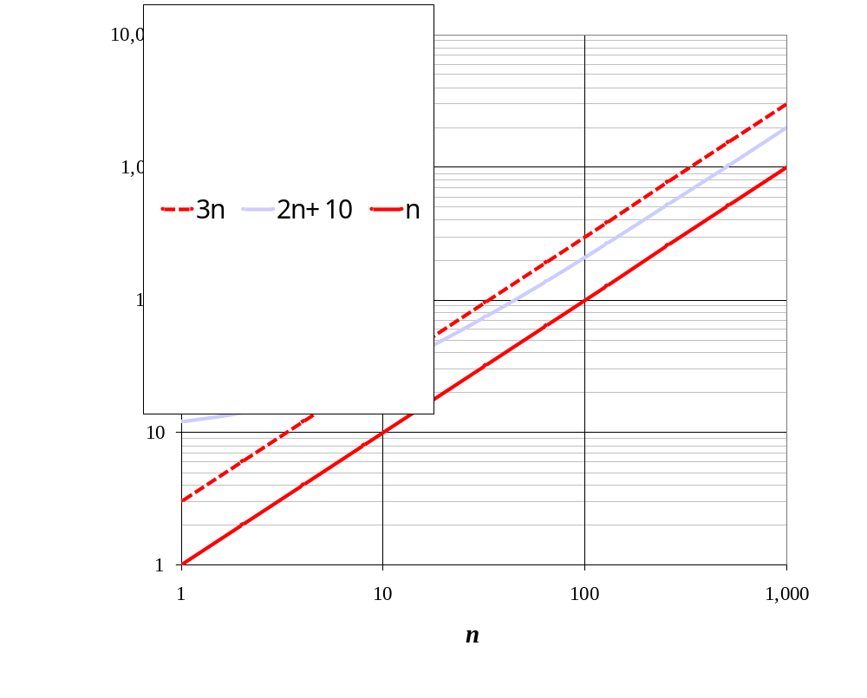
La notación O
Dadas las funciones f(n) y g(n), se dice que f(n) es O(g(n)) si existen constantes positivas
c y n₀ tales que
f(n) ≤ cg(n) para n ≥ n₀
Ejemplo: 2n + 10 es O(n)
  2n + 10 ≤ cn
  (c − 2) n ≥ 10
  n ≥ 10/(c − 2)
  Elegir c = 3 y n₀ = 10

Slide 27
La notación O
Ejemplo:
  5n³ + 3n² +1 ∈ O(n³)
  tomando n₀= 3, c= 6 tenemos que:
  5n³ + 3n² +1 ≤ 6n³
  Nota: También pertenecería a O(n⁴), pero no a O(n²).

Slide 28
La notación O
Existen diferentes notaciones para la complejidad asintótica
Una de ellas es la notación O, que permite especificar la cota superior de la ejecución de un algoritmo
La sentencia “f(n) es O(g(n))” significa que la tasa de crecimiento de f(n) no es mayor que la tasa de crecimiento de g(n)
La notación “O” sirve para clasificar las funciones de acuerdo con su tasa de crecimiento

Slide 29
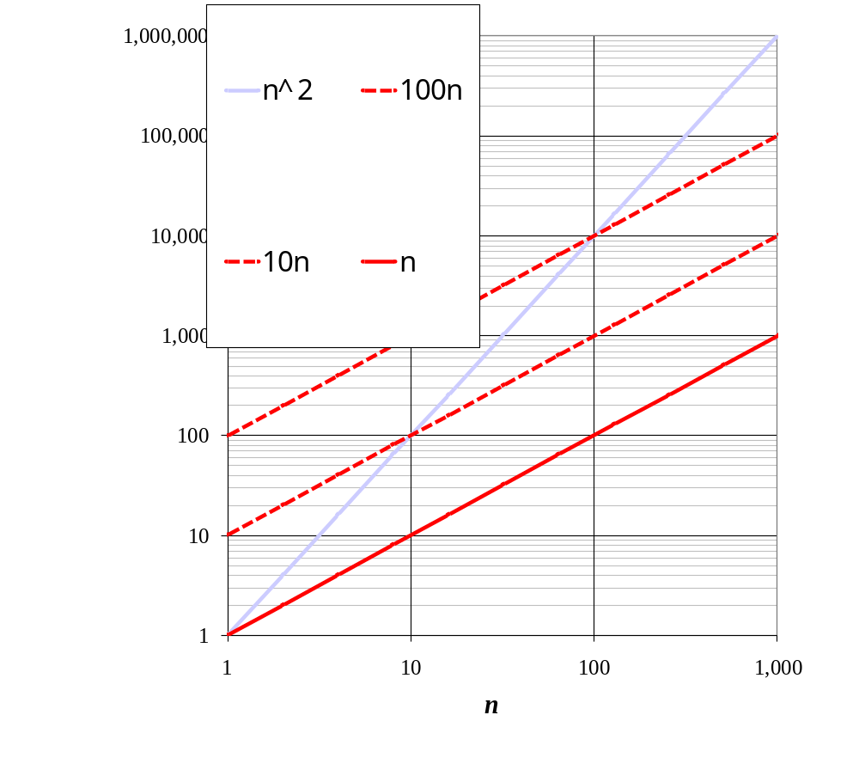
La notación O
Ejemplo: la función n² no es O(n)
  n² ≤ cn
  n ≤ c
  La desigualdad anterior no puede satisfacerse porque c debe ser una constante

Slide 30
La notación O
La notación “O” proporciona una cota superior para la tasa de crecimiento de una función
 | f(n) es O(g(n)) | g(n) es O(f(n))
g(n) crece más | Sí | No
f(n) crece más | No | Sí
Igual crecimiento | Sí | Sí

Slide 31
La notación O
Sea {g(n)} la clase (conjunto) de funciones que son O(g(n))
Se tiene:
{n} ⊂ {n²} ⊂ {n³} ⊂ {n⁴} ⊂ {n⁵} ⊂ …
donde la inclusión es estricta
{n³}
{n²}
{n}

Slide 32
La notación O
Propiedades de O(f(n)):
  Reflexiva: f(n)∈O(f(n))
  Transitiva: si f(n) ∈ O(g(n)) y g(n) ∈ O(h(n)), entonces f(n) ∈ O(h(n))
  Eliminación de constantes: O(c·f(n)) = O(f(n)), para todo c.
  O(log_{a}n) = O(log_{b}n), para todo a y b.
  Suma de órdenes: O(f(n)+g(n)) = O(max(f(n),g(n))
  Producto de órdenes: O(f(n))·O(g(n)) = O(f(n) •g(n))

Slide 33
La notación O
Jerarquía de órdenes de complejidad
O(1) | Constante | No depende del tamaño del problema | Eficiente
O(log n) | Logarítmica | Búsqueda binaria
O(n) | Lineal | Búsqueda lineal
O(n•log n) | Casi lineal | Quick-sort
O(n²) | Cuadrática | Algoritmo de la burbuja | Tratable
O(n³) | Cúbica | Producto de matrices
O(n^{k}) k>3 | Polinómica
O(k^{n}) k>1 | Exponencial | Algunos algoritmos de grafos | Intratable
O(n!) | Factorial

Slide 34
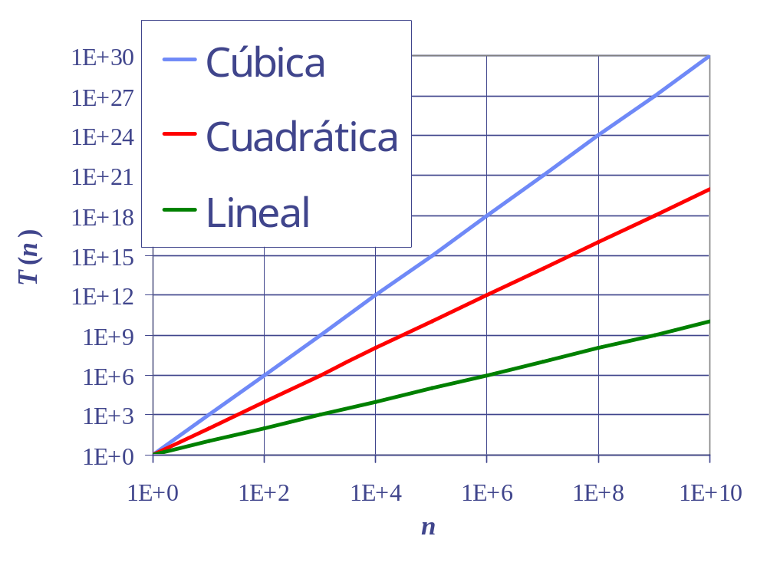
La notación O
Jerarquía de órdenes de complejidad

Slide 35
La notación O
Cambios en el entorno HW o SW afectan a factores constantes (principio de invarianza) pero no al orden de complejidad O(f(n))
Hay que buscar algoritmos con el menor orden de complejidad
La eficiencia es un término relativo que depende del problema
El análisis de la eficiencia es asintótico → sólo es válido para tamaños de problema suficientemente grandes

Slide 36
La notación O
El análisis asintótico de algoritmos determina el tiempo de ejecución en notación “O”
Para realizar el análisis asintótico
  Buscar el número de operaciones primitivas ejecutadas en el peor de los casos como una función del tamaño de la entrada
  Expresar esta función con la notación “O”
Ejemplo:
  Se sabe que el algoritmo maximoArray ejecuta como mucho 7n − 1 operaciones primitivas
  Se dice que maximoArray “ejecuta en un tiempo O(n)”
Como se prescinde de los factores constantes y de los términos de orden menor, se puede hacer caso omiso de ellos al contar las operaciones primitivas

Slide 37
La notación O
Reglas:
  Si f(n) es un polinomio de grado d, entonces f(n) es O(n^{d}), es decir,
    Prescindir de los términos de orden menor
    Prescindir de los factores constantes
  Usar la clase más pequeña posible de funciones
    Decir “2n es O(n)” en vez de “2n es O(n²)”
  Usar la expresión más simple para la clase
    Decir “3n + 5 es O(n)” en vez de “3n + 5 es O(3n)”

Slide 38
La notación O
Reglas prácticas:
  Operaciones primitivas: O(1)
  Secuencia de instrucciones: máximo de la complejidad de cada instrucción (regla de la suma)
  Condiciones simples: Tiempo necesario para evaluar la condición más el requerido para ejecutar la consecuencia (peor caso).
  Condiciones alternativas: Tiempo necesario para evaluar la condición más el requerido para ejecutar el mayor de los tiempos de las consecuencias (peor caso).

Slide 39
La notación O
Reglas prácticas:
  Bucle con iteraciones fijas: multiplicar el número de iteraciones por la complejidad del cuerpo (regla del producto).
  Bucle con iteraciones variables: Igual pero poniéndose en el peor caso (ejecutar el mayor número de iteraciones posible).
  Llamadas a subprogramas, funciones o métodos: Tiempo de evaluación de cada parámetro más el tiempo de ejecución del cuerpo.

Slide 40
La notación O
Medias prefijas (Cuadrático)
mediasPrefijas1(vector,n) → vector
INICIO OPERACIONES
A ← nuevo Array de n enteros n
i ← 0 1
MIENTRAS (i < n) n + 1
s ← X[0] n
j ← 1 n
MIENTRAS (j <= i) 1,2,3,4,…,n
s ← s + X[j] 1,2,3,…,n-1
j ← j + 1 1,2,3,…,n-1
FIN-MIENTRAS
A[i] ← s / (i + 1) n
i ← i + 1 n
FIN-MIENTRAS n
DEVOLVER A 1
FIN
Tiempo de ejecución = O(7n +3 + (n +1)n/2 + 2(n-1+1)n/2) → O(n²)

Slide 41
La notación O
Medias prefijas (Lineal)
mediasPrefijas2(vector,n) → vector
INICIO OPERACIONES
A ← nuevo Array de n enteros n
s ← 0 1
i ← 0 1
MIENTRAS (i < n) n + 1
s ← s + X[j] n
A[i] ← s / (i + 1) n
i ← i + 1 n
FIN-MIENTRAS n
DEVOLVER A 1
FIN
Tiempo de ejecución = O(n)

Slide 42
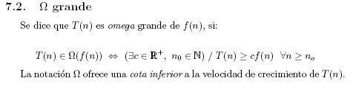
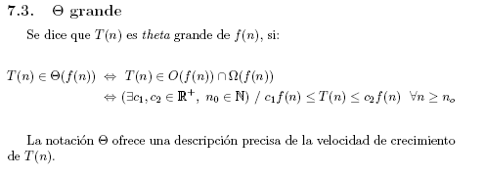

Slide 43
